Slide 1
Presentasjon av
School-In
En arbeidsmetode for utvikling av inkluderende fellesskap

Slide 2
Sammen om forskning
Metoden er utviklet i et forskningsprosjekt finansiert av Forskningsrådet, Kommunene Iveland, Lillesand, Kristiansand og Vennesla og Universitetet i Agder
Prosjekteier har vært Vennesla kommune og styringsgruppa for prosjektet har bestått av tillitsvalgte og kommunalsjefer for oppvekst i deltagerkommunene. Prosjektleder har vært tilknyttet Universitetet i Agder.
Syv skoler med skoleledelse og personalet har vært med på å utvikle arbeidsmåter og tiltak som formidles videre på denne nettsiden
To referansegrupper har sikret relevansen i innholdet for at metoden på best mulig måte kan støtte arbeidet med å styrke skolens inkluderende fellesskap

Slide 3
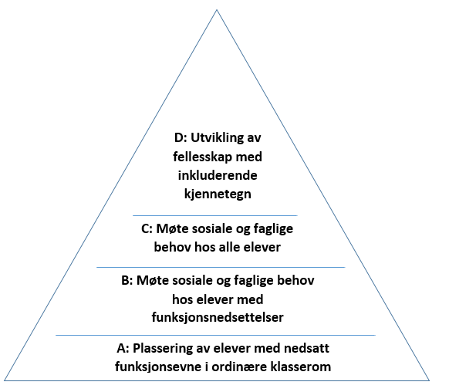
Metodens inkluderingsbegrep
Fokus på inkluderende fellesskap
Forventningers betydning for fellesskapet
Figur 1: Ulike definisjoner av inkludering og deres hierarkiske relasjoner (Göranson og Nilholm, 2014)

Slide 4
Skoler har ulike lokale forutsetninger for inkludering
Hvordan det lokale fellesskapet fungerer, påvirker skolen.
  Noen lokalmiljø styrker skolens inkludering, andre hemmer.
  Det har noe å si at voksne kan være sammen på tvers av organisasjoner og familier.
Hva er skolens forventninger til foreldrene?
  Er foreldre inkluderende i møte med barn i lokalmiljøet? Er idrettslagene for alle? Fyller foreldrene bilen og tar med barn til ulike arrangementer – også de barna der foreldrene ikke makter? Snakker de voksne fint om skolen, lærere og andre familier? Skolen trenger støttende lokalmiljø for å utvikle seg til inkluderende fellesskap.
Det har også noe å si at skolens personale er kjent med lokalmiljøet der elevene vokser opp.
  Da kan de bruke referanser til natur, organisasjoner og bedrifter i sin undervisning.
  Positiv omtale og tilknytning til lokalmiljøet har betydning for hvordan personalet tar ansvar for elevenes læring og deres elevsyn.
Å utvikle skolen videre som inkluderende fellesskap, handler om å ta hensyn til elevenes lokale oppvekstmiljø, og bruke det for å styrke det elevene har felles

Slide 5
Lokalmiljøet synes i klasserommet
Skolene bør være oppmerksomme på:
  Er grupperinger i elevfellesskapet åpne eller lukkede?
  Samler eller splitter elevenes ulike fritidsaktiviteter fellesskapet på skolen?
  Hvordan er elevers sosiale forbindelseslinjer utenfor lokalmiljøet?
Vi ser at:
  Elever med få felles referanser til lokalmiljø og fritidsaktiviteter, er mindre fokusert, forstyrrer hverandre og er generelt mer urolige sammen
  Elever med mange felles referanser til lokalmiljø og fritidsaktiviteter er mer fokusert, understøtter hverandre i fortellinger fra dagliglivet og er generelt rolige sammen
(Funn fra School-In prosjektet)

Slide 6
Lokal forankring og forventningers betydning
Vi vet at forventninger til hverandre i personalet og til elevene har betydning
Vi senker våre forventninger til ulike grupper elever (Diamond m. fl. 2004)
  I noen land er det etnisitet som avgjør hva som forventes
  I Norge er det kanskje også etnisitet? Eller handler det om elevene skal ta yrkesfag? – deres sosioøkonomisk bakgrunn? – diagnoser? – kjønn?
Forventningsstrukturer etableres i skoleorganisasjonen og formes av hvordan lokale forventninger oppfattes av personalet
Lærere og elever utvikler sin rolle i møte med forventningene til atferd i organisasjonen (Fend, 2006)
Forventningsstrukturene oppdrar til skolens lærerrolle, voksenrolle og elevrolle
Forventningene er avgjørende for ansvaret for elevenes læring og elevsyn

Slide 7
FORSKJELLER mellom to skolers forventninger til kollegiet:
Skolen i sør
Skolen i vest
«Vi bekymrer oss for elever som ikke klarer å ta til seg noe, de stille, utagerende…»
«..regner med diagnose»
«passer ikke inn hos oss»
«vi skyver de litt bort, ikke sant – tar de ut–arbeidsro – men de mister jo tilhørighet da..»
«Vi bekymrer oss for elever som går alene»
«..vi dytter dem inn i flokken igjen..»
«..de må sosialisere seg»
«vi tar dem på fersken i å gjøre no’ bra»
«det hender vi henter de som ikke dukker opp..»
(Sæbø & Midtsundstad, 2018)
Notes:
Hva kjennetegner ansvarsforståelsen i disse to skolene?

Slide 8
FORSKJELLER mellom to skolers forventninger til elevrollen:
Skolen i sør
«Vi ønsker oss engasjerte elever»
«Noen klasser deltar ikke – andre klasser deltar»
«Noen klasser er gode til å arbeide selvstendig»
«Klasser er ulike…»
Skolen i vest
«Vi ønsker å engasjere elevene»
«Vi øver opp klasser til deltagelse – inviterer/oppmuntrer»
«Vi øver på at klassen arbeider selvstendig»
«Teamet vet hvordan klassen skal ha det..»
(Sæbø & Midtsundstad, 2018)

Slide 9
Profesjonsfellesskap og skoleutvikling 3.5
«Alle ansatte i skolen må ta aktivt del i det profesjonelle læringsfellesskapet for å videreutvikle skolen. Det innebærer at fellesskapet reflekterer over verdivalg og utviklingsbehov, og bruker forskning, erfaringsbasert kunnskap og etiske vurderinger som grunnlag for målrettede tiltak» (Overordnet del, 3.5)
For å kunne reflektere over utviklingsbehov trenger vi refleksjon på 2. ordens nivå

Slide 10
Refleksjon som forutsetning for utvikling?
1. ordens refleksjon:
  Beskriver det som er og slik det burde være
2. ordens refleksjon:
  Stiller spørsmål ved egen praksis
  Gjøre seg selv til gjenstand for kritisk refleksjon
  Analysere og kritisere virksomhetens hverdagspraksis
Reflekterer på noe (situasjon/elev), vi tenker med noe (begreper -), ut fra noe (motivasjon/mål) og innenfor noe (skolen, trinnet, teamet) (Wackerhausen, 2009)
(Se presentasjoner under utviklingsområdet; Profesjonsfellesskap)

Slide 11
Arbeidsprosessen kan organiseres på et semester eller to
Her kan dere skrive datoer der School-In er tema for fellessamlingene
Dato
Dato
Resultater
Av skolens
innsats
Dato
Tilbakemelding
Kartlegging
Dato
Tilbakemelding
Faglig innspill
Arbeidsmåter
Tiltak
Dato
Tilbakemelding
Faglig innspill
Arbeidsmåter
Tiltak
Dato
Resultater
Utviklings-
Område
Faglig innspill
Arbeids-
Måter
Tiltak
Kartlegging
Skolens fellestid

